Slide 1
PENGADILAN
PAJAK

Slide 2
OLEH:
Jovi Oliver Ninkeula
Kukuh Firmansyah
Muhammad Ihsan
Muhammad Ramdhan

Slide 3
Sengketa Pajak adalah sengketa yang timbul dalam bidang perpajakan antara Wajib Pajak atau penanggung Pajak dengan pejabat yang berwenang sebagai akibat dikeluarkannya keputusan yang dapat diajukan Banding atau Gugatan kepada Pengadilan Pajak berdasarkan peraturan perundang-undangan perpajakan, termasuk Gugatan atas pelaksanaan penagihan berdasarkan Undang-undang Penagihan Pajak dengan Surat Paksa.
PasaL 1 angka 5 UU PP

Slide 4
KEKUASAAN PENGADILAN PAJAK
(Pasal 31 UU PP)
Pengadilan Pajak mempunyai tugas dan wewenang memeriksa dan memutus Sengketa Pajak.
Pengadilan Pajak dalam hal Banding hanya memeriksa dan memutus sengketa atas keputusan keberatan, kecuali ditentukan lain oleh peraturan perundang-undangan yang berlaku.
Pengadilan Pajak dalam hal Gugatan memeriksa dan memutus sengketa atas pelaksanaan penagihan Pajak atau Keputusan pembetulan atau Keputusan lainnya sebagaimana dimaksud dalam Pasal 23 ayat (2) Undang-undang Nomor 6 Tahun 1983 tentang Ketentuan Umum dan Tata Cara Perpajakan sebagaimana telah beberapa kali diubah terakhir dengan Undang-undang Nomor 16 Tahun 2000, undang-undang Nomor 28 tahun 2007 dan peraturan perundang-undangan perpajakan yang berlaku.

Slide 5
KEKUASAAN PENGADILAN PAJAK
Selain tugas dan wewenang sebagaimana dimaksud dalam Pasal 31, Pengadilan Pajak mengawasi kuasa hukum yang memberikan bantuan hukum kepada pihak-pihak yang bersengketa dalam sidang-sidang Pengadilan Pajak.

Slide 6
HUKUM ACARA
Bagian Pertama Kuasa Hukum
Bagian Kedua Banding
Bagian Ketiga Gugatan
Bagian Keempat Persiapan Persidangan
Bagian Kelima Pemeriksaan dengan Acara Biasa
Bagian Keenam Pemeriksaan dengan Acara Cepat
Bagian Ketujuh Pembuktian
Bagian Kedelapan Putusan
Bagian Kesembilan Pelaksanaan Putusan
Bagian Kesepuluh Pemeriksaan Peninjauan Kembali

Slide 7
KUASA HUKUM (Pasal 34)
(1) Para pihak yang bersengketa masing-masing dapat didampingi atau diwakili oleh satu atau lebih kuasa hukum dengan Surat Kuasa Khusus.
(2) Untuk menjadi kuasa hukum harus dipenuhi syarat-syarat sebagai berikut:
  Warga Negara Indonesia;
  mempunyai pengetahuan yang luas dan keahlian tentang peraturan perundang-undangan perpajakan;
  persyaratan lain yang ditetapkan oleh Menteri.
(3) Dalam hal kuasa hukum yang mendampingi atau mewakili pemohon Banding atau penggugat adalah keluarga sedarah atau semenda sampai dengan derajat kedua, pegawai, atau pengampu, persyaratan sebagaimana dimaksud dalam ayat (2) tidak diperlukan.

Slide 8
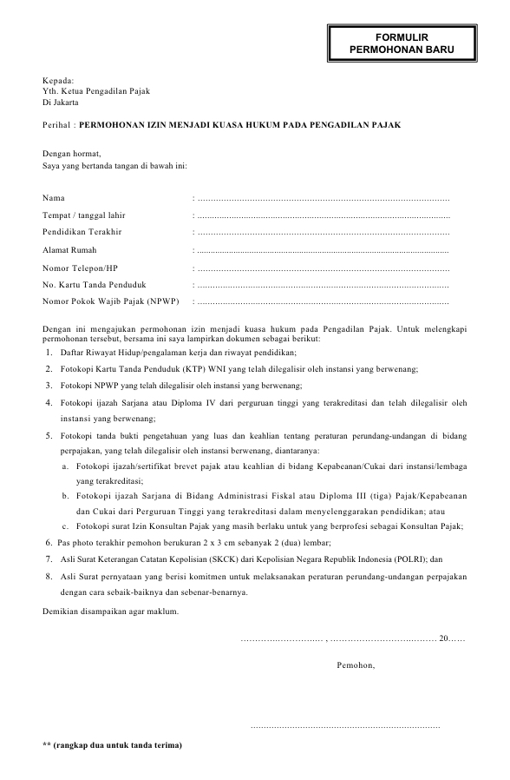

Slide 9
BANDING
PENGADILAN
PAJAK
GUGATAN

Slide 10
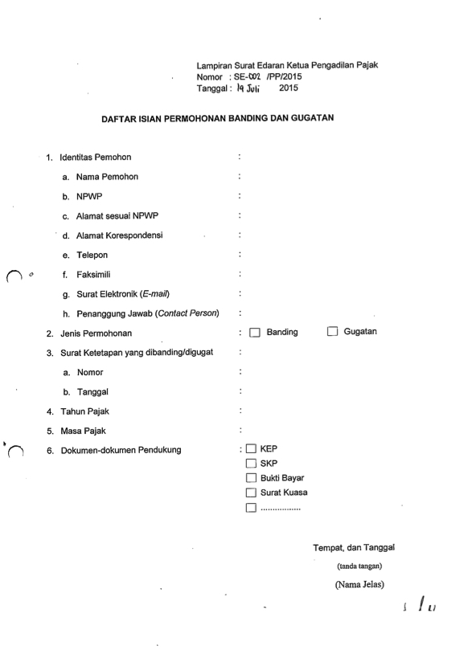

Slide 11
BANDING (Pasal 35)
Banding dapat diajukan oleh Wajib Pajak dalam hal Wajib Pajak tidak dapat menerima keputusan keberatan atas suatu surat ketetapan pajak. Dengan demikian ketentuan mengenai banding mengatur tatacara dalam hal terdapat sengketa mengenai materi atau dasar pengenaan pajak antara Wajib Pajak dan fiskus yang telah melalui proses keberatan.

Slide 12
GUGATAN (Pasal 40)
Gugatan merupakan upaya hukum yang dapat dilakukan oleh Wajib Pajak atau Penanggung Pajak terhadap pelaksanaan penagihan pajak atau terhadap keputusan yang dapat diajukan gugatan berdasarkan peraturan perundang-undangan perpajakan yang berlaku.

Slide 13
PERSIAPAN PERSIDANGAN BANDING
6. Salinan Surat Bantahan (14 hari)
DJP/
Terbanding
3. Surat Uraian Banding 3 bln)
Pengadilan
Pajak
2. Permintaan Surat Uraian Banding
(14 hari)
Surat Banding (3 bln)
5. Surat Bantahan (30 hari)
4. Salinan Surat Uraian Banding
(14 hari)
Wajib Pajak/
Pembanding

Slide 14
PERSIAPAN PERSIDANGAN GUGATAN
6. Salinan Surat Bantahan (14 hari)
DJP/
Terbanding
3. Surat Tanggapan
(1bulan)
Pengadilan
Pajak
2. Permintaan Surat Tanggapan
(14 hari)
Surat Gugatan
(14 hari/30 hari)
5. Surat Bantahan
(30 hari)
Wajib Pajak/
Pembanding
4. Salinan Surat Tanggapan
(14 hari)

Slide 15
PERSIAPAN PERSIDANGAN
1. Penunjukkan Hakim
Ketua menunjuk Majelis yang terdiri dari 3 (tiga) orang Hakim atau Hakim Tunggal untuk memeriksa dan memutus Sengketa Pajak.
Dalam hal pemeriksaan dilakukan oleh Majelis, Ketua menunjuk salah seorang Hakim sebagaimana dimaksud dalam ayat (1) sebagai Hakim Ketua yang memimpin pemeriksaan Sengketa Pajak.
Majelis atau Hakim Tunggal sebagaimana dimaksud dalam ayat (1) bersidang pada hari yang ditentukan dan memberitahukan hari sidang dimaksud kepada pihak yang bersengketa.

Slide 16
PERSIAPAN PERSIDANGAN
2. Mulainya Persidangan
Majelis/Hakim Tunggal sebagaimana dimaksud dalam Pasal 47 sudah mulai bersidang dalam jangka waktu 6 (enam) bulan sejak tanggal diterimanya Surat Banding.
Dalam hal Gugatan, Majelis/Hakim Tunggal sudah memulai sidang dalam jangka waktu 3 (tiga) bulan sejak tanggal diterima Surat Gugatan.

Slide 17
PEMERIKSAAN ACARA BIASA
(Pasal 49)
Pemeriksaan dengan acara biasa dilakukan oleh Majelis.
Untuk keperluan pemeriksaan, Hakim Ketua membuka sidang dan menyatakan terbuka untuk umum.
Sebelum pemeriksaan pokok sengketa dimulai, Majelis melakukan pemeriksaan mengenai kelengkapan dan/atau kejelasan Banding atau Gugatan.
Apabila Banding atau Gugatan tidak lengkap dan/atau tidak jelas sebagaimana dimaksud dalam ayat (2) sepanjang bukan merupakan persyaratan sebagaimana dimaksud dalam Pasal 35 ayat (1), Pasal 36 ayat (1) dan ayat (4), dan Pasal 40 ayat (1) dan/atau ayat (6), kelengkapan dan/atau kejelasan dimaksud dapat diberikan dalam persidangan.

Slide 18
PEMERIKSAAN ACARA CEPAT
(Pasal 65)
Pemeriksaan dengan acara cepat dilakukan oleh Majelis atau Hakim Tunggal.
Pemeriksanaan dengan acara cepat dilakukan terhadap:
  Sengketa Pajak tertentu;
  Gugatan yang tidak diputus dalam jangka waktu sebagaimana dimaksud dalam Pasal 81 ayat (2).
  tidak dipenuhinya salah satu ketentuan sebagaimana dimaksud dalam Pasal 84 ayat (1) atau kesalahan tulis dan/atau kesalahan hitung, dalam putusan Pengadilan Pajak;
  sengketa yang berdasarkan pertimbangan hukum bukan merupakan wewenang Pengadilan Pajak.
Sengketa Pajak tertentu sebagaimana dimaksud dalam ayat (1) huruf a adalah Sengketa Pajak yang Banding atau Gugatannya tidak memenuhi ketentuan sebagaimana dimaksud dalam Pasal 35 ayat (1) dan ayat (2), Pasal 36 ayat (1) dan ayat (4), Pasal 37 ayat (1), Pasal 40 ayat (1) dan/atau ayat (6).

Slide 19
PEMERIKSAAN ACARA CEPAT
Pemeriksaan dengan acara cepat terhadap Sengketa Pajak dilakukan tanpa Surat Uraian Banding atau Surat Tanggapan dan tanpa Surat Bantahan.
Semua ketentuan mengenai pemeriksaan dengan acara biasa berlaku juga untuk pemeriksaan dengan acara cepat.

Slide 20
PEMBUKTIAN (Pasal 69)
Alat bukti dapat berupa :
surat atau tulisan;
keterangan ahli;
keterangan para saksi;
pengakuan para pihak; dan/atau
pengetahuan Hakim.

Slide 21
PUTUSAN (Pasal 77)
Putusan Pengadilan Pajak merupakan putusan akhir dan mempunyai kekuatan hukum tetap.
Pengadilan Pajak dapat mengeluarkan putusan sela atas Gugatan berkenaan dengan permohonan sebagaimana dimaksud dalam Pasal 43 ayat (2).
Pihak-pihak yang bersengketa dapat mengajukan peninjauan kembali atas putusan Pengadilan Pajak kepada Mahkamah Agung.
Putusan Pengadilan Pajak diambil berdasarkan hasil penilaian pembuktian, dan berdasarkan peraturan perundang-undangan perpajakan yang bersangkutan, serta berdasarkan keyakinan Hakim.

Slide 22
PUTUSAN
Putusan Pengadilan Pajak dapat berupa :
menolak;
mengabulkan sebagian atau seluruhnya;
menambah pajak yang harus dibayar;
tidak dapat diterima;
membetulkan kesalahan tulis dan/atau kesalahan hitung; dan/atau
membatalkan

Slide 23
PEMBACAAN PUTUSAN
Putusan Pengadilan Pajak harus diucapkan dalam sidang terbuka untuk umum. Tidak dipenuhinya ketentuan sebagaimana dimaksud dalam ayat (1), putusan Pengadilan Pajak tidak sah dan tidak mempunyai kekuatan hukum dan karena itu putusan dimaksud harus diucapkan kembali dalam sidang terbuka untuk umum.

Slide 24
RUANG PERSIDANGAN
Hakim Anggota
Hakim Ketua
Hakim Anggota
Panitera
Panitera Utama
Panitera
Pemohon Banding/Penggugat
Terbanding/Tergugat

Slide 25
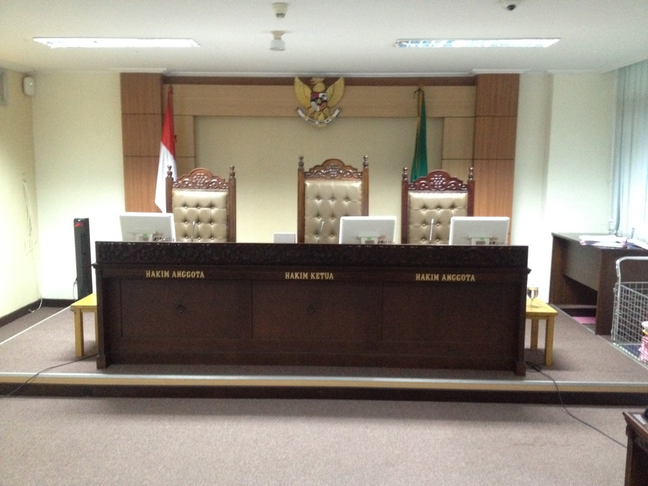

Slide 26
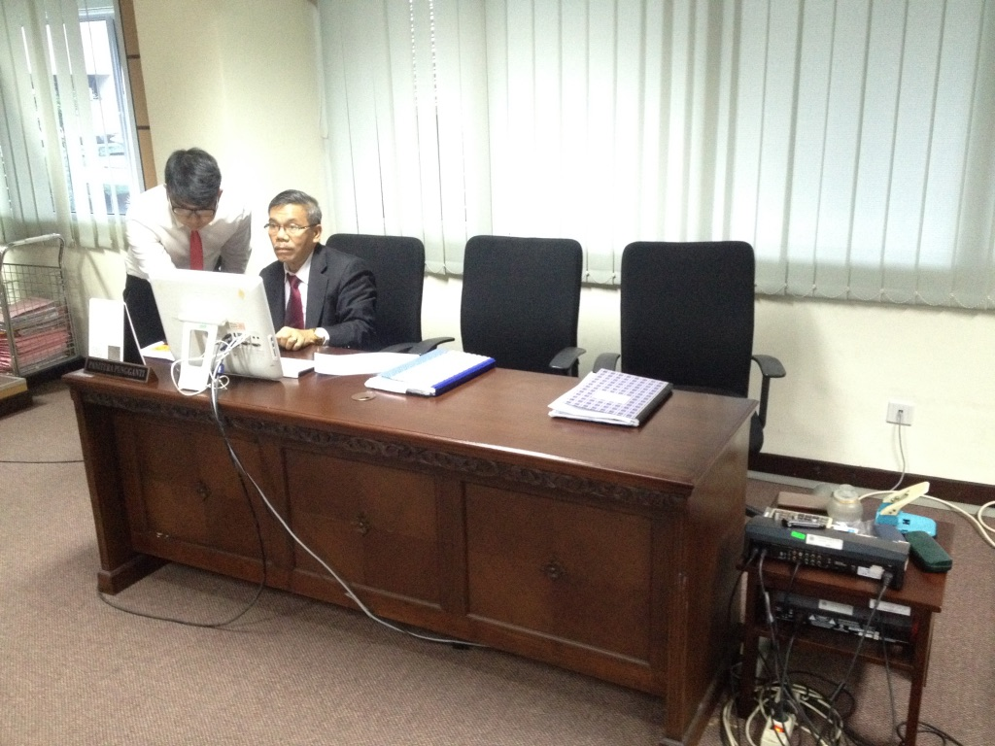

Slide 27
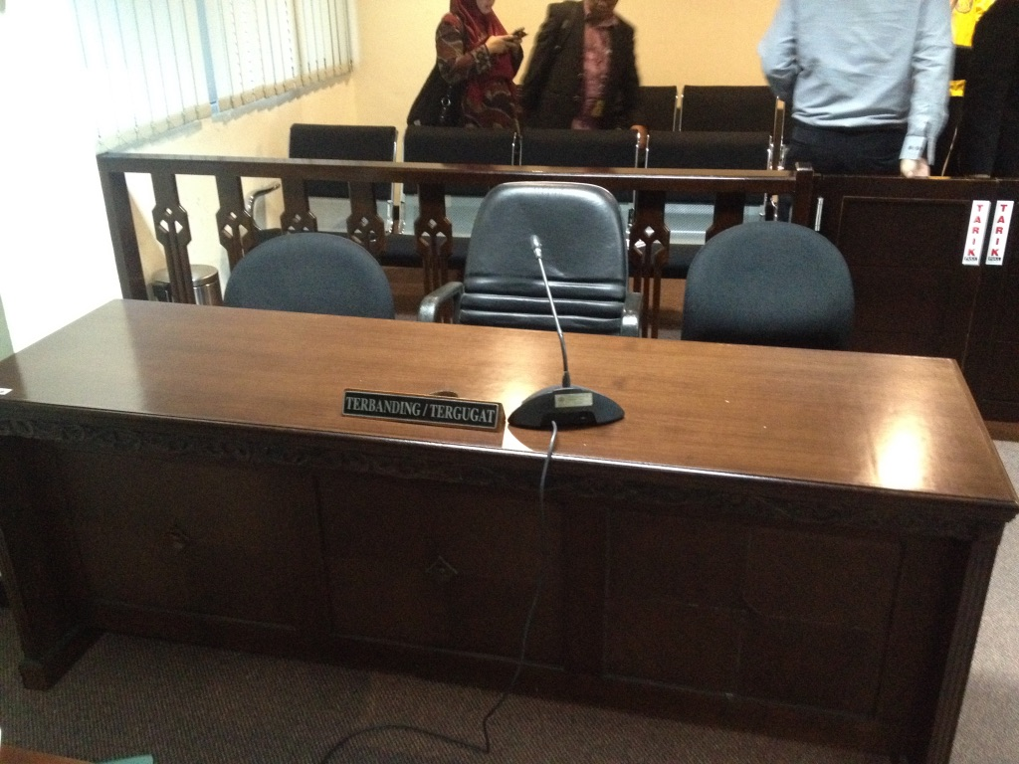

Slide 28
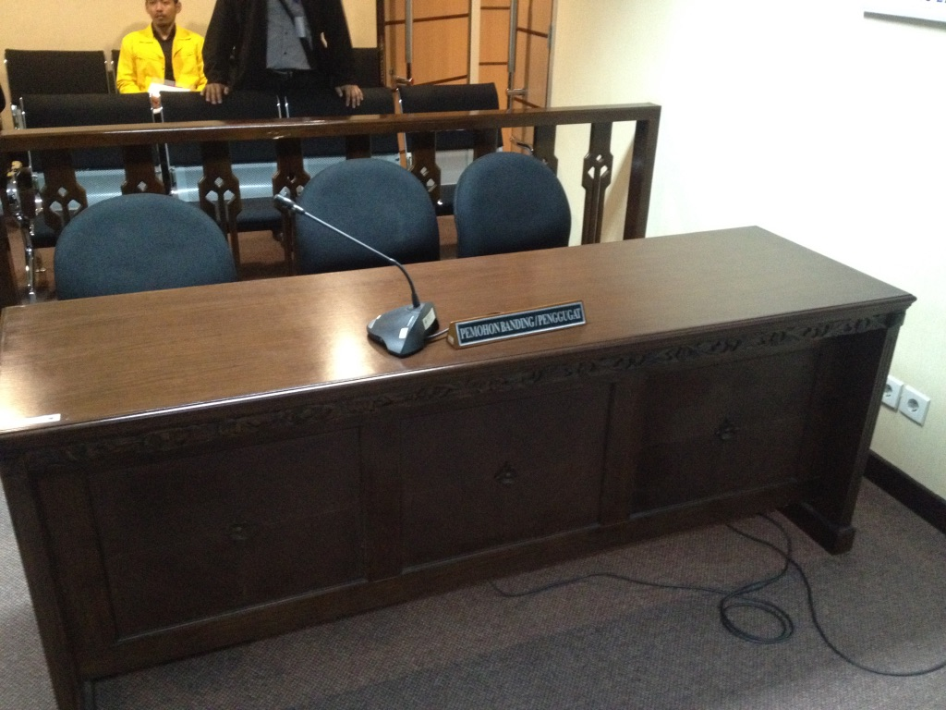
Kukuh F.

Slide 29
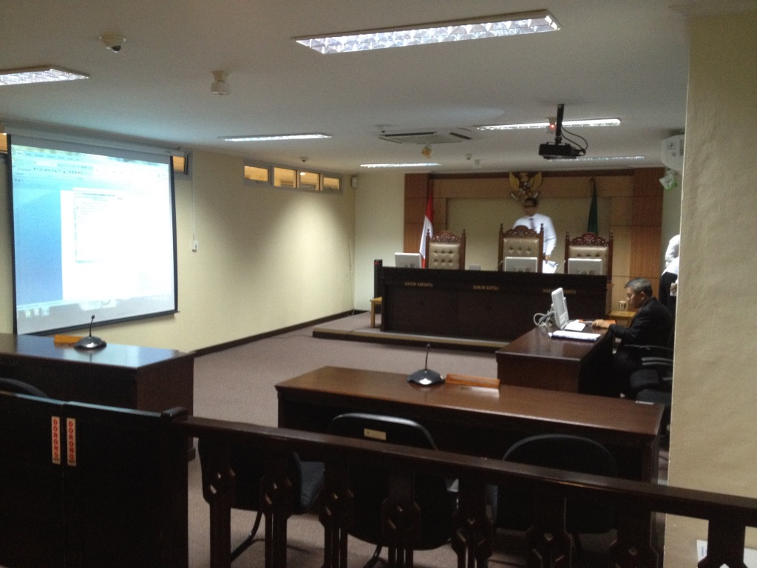

Slide 30
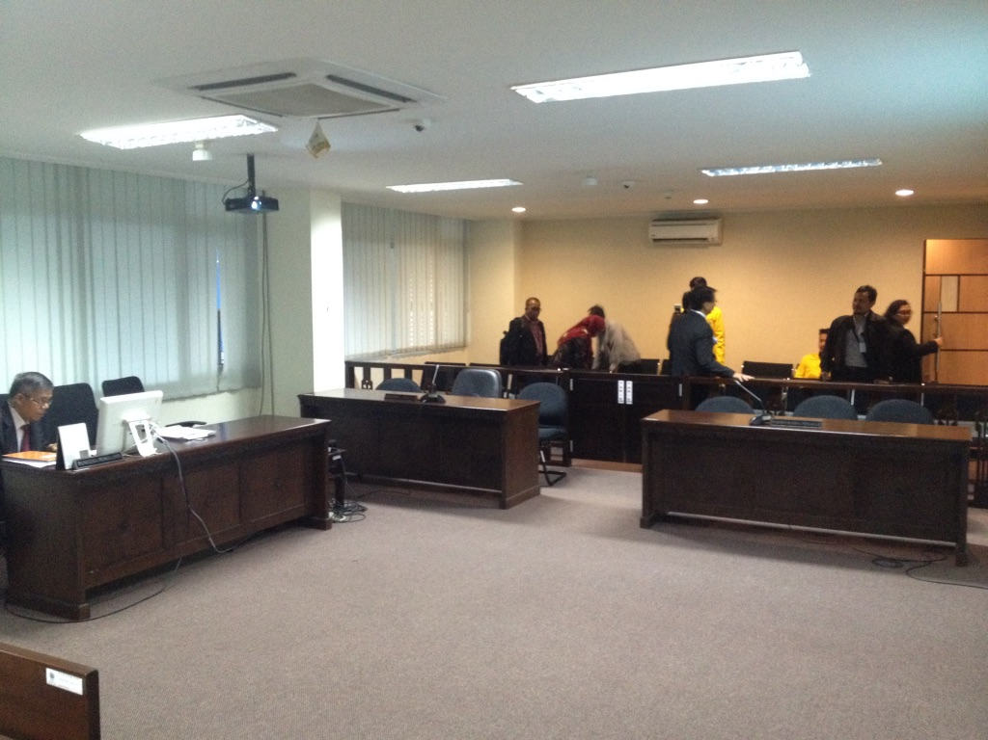

Slide 31
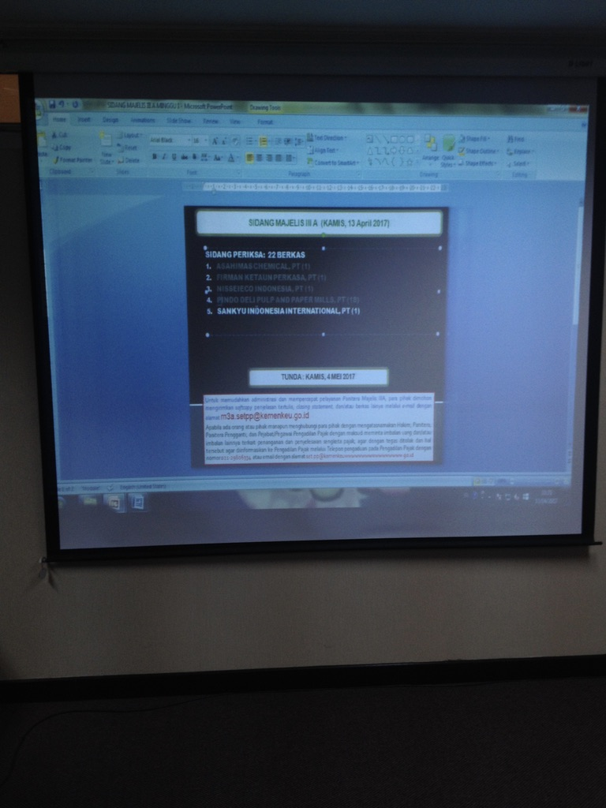

Slide 32
Example of Tax Appeal and Accounting in Taxation
PT Telkom
Tanggal | Event | Besaran (Milyar) | Ket.
12 Mar 2012 | SKPLB Pph Badan | Rp597,4 | Setuju
 | SKPKB PPN (termasuk denda) | Rp302,7 | Setuju hanya Rp12,1M
5 Apr 2012 | Menerima restitusi net (LB dikurang KB) | Rp294,7 | (597,4 - 302,7)
24 Mei 2012 | Keberatan atas SKPKB PPN | Rp290,6 | (302,7 – 12,1)
1 Mei 2013 | Keberatan ditolak
29 Juli 2013 | Banding
16 Mar 2015 | Banding diterima |  | Restitusi Rp290,6M

Slide 33
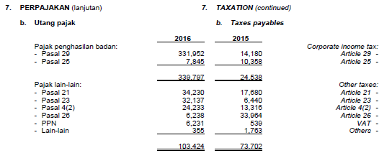

Example of Tax Appeal and Accounting in Taxation
Klaim atas restitusi yang telah ditetapkan oleh Otoritas Perpajakan
Klaim atas restitusi yang belum ditetapkan oleh Otoritas Perpajakan atau masih dalam proses keberatan/banding

Slide 34
Pemeriksaan Pajak
Pemeriksaan adalah serangkaian kegiatan menghimpun dan mengolah data, keterangan, dan/atau bukti yang dilaksanakan secara objektif dan profesional berdasarkan suatu standar pemeriksaan untuk menguji kepatuhan pemenuhan kewajiban perpajakan dan/atau untuk tujuan lain dalam rangka melaksanakan ketentuan peraturan perundang-undangan perpajakan.
Metode: Langsung dan Tidak Langsung
Output: LHP

Slide 35
THANKS!
Any questions?

